Slide 1
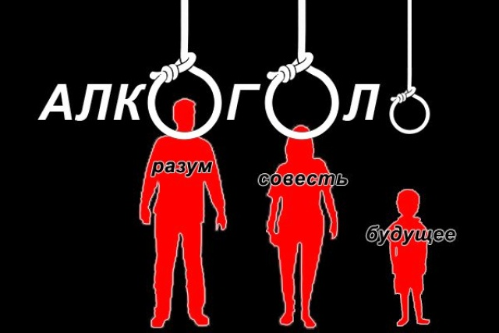

Slide 2
Употребляете ли Вы алкогольные напитки и если да, то, как часто? (закрытый вопрос, один ответ)
 | 1996 | 2009
Несколько раз в неделю | 5 | 8
Два - три раза в месяц | 24 | 23
Примерно раз в месяц | 19 | 18
Реже, чем раз в месяц | 29 | 25
Никогда не употребляю алкогольных напитков | 23 | 24
затрудняюсь ответить | 0 | 2

Slide 3
Употребляете ли Вы алкогольные напитки и если да, то, как часто?
 | Всего опрошенных | Пол
 |  | Мужчины | Женщины
Несколько раз в неделю | 8 | 13 | 3
Два - три раза в месяц | 23 | 32 | 15
Примерно раз в месяц | 18 | 19 | 18
Реже, чем раз в месяц | 25 | 18 | 31
Никогда не употребляю алкогольных напитков | 24 | 16 | 31
затрудняюсь ответить | 2 | 2 | 2

Slide 4


Slide 5
Как Вы относитесь к предложению повысить минимальный возраст покупателя алкоголя в России с 18 до 21 года?
 | 2013 | 2014
Скорее поддерживаю | 76 | 79
Скорее не поддерживаю | 20 | 19
Затрудняюсь ответить | 4 | 2

Slide 6
Как Вы относитесь к предложению повысить минимальный возраст покупателя алкоголя в России с 18 до 21 года?
Все опрошенные | 18-24 года | 25-34 года | 35-44 года | 45-59 лет | 60 лет и старше
Скорее поддерживаю | 79 | 64 | 76 | 82 | 80
Скорее не поддерживаю | 19 | 34 | 22 | 16 | 17
Затрудняюсь ответить | 2 | 2 | 2 | 2 | 3

Slide 7
Как Вы относитесь к предложению повысить минимальный возраст покупателя алкоголя в России с 18 до 21 года?
 | Все опрошенные | Москва и Санкт-Петербург | Города-миллионники | Более 500 тыс. жителей | 100–500 тыс. | Менее 100 тыс. | Сёла
Скорее поддерживаю | 79 | 82 | 75 | 78 | 75 | 78 | 82
Скорее не поддерживаю | 19 | 16 | 22 | 19 | 20 | 19 | 17
Затрудняюсь ответить | 2 | 2 | 3 | 3 | 5 | 3 | 1

Slide 8
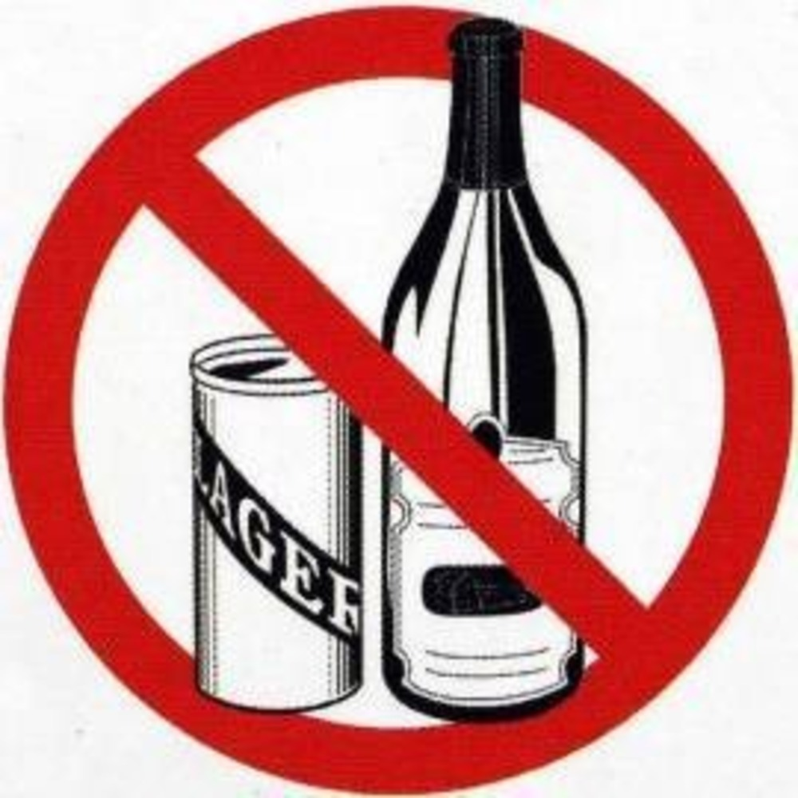

Slide 9
Употребляете ли Вы алкогольные напитки, и если да, то как часто?
 | 1996 г. | Июль 2009 г. | Сентябрь 2009 г. | 2010 г. | 2011 г.
Несколько раз в неделю | 5 | 8 | 8 | 6 | 7
Два-три раза в месяц | 24 | 23 | 19 | 19 | 20
Примерно раз в месяц | 19 | 18 | 19 | 19 | 16
Реже, чем раз в месяц | 29 | 25 | 26 | 33 | 27
Никогда не употребляю алкогольных напитков | 23 | 24 | 26 | 22 | 28
Затрудняюсь ответить |  | 2 | 2 | 2 | 1

Slide 10
Приходилось ли Вам или Вашим близким сталкиваться в течение последнего месяца со следующими ситуациями?
Граждане распивают алкоголь ные напитки в обществен ных местах (во дворах, на лестничных площадках, остановках, в парках и т.д., кроме мест обществен ного питания) | Алкоголь продается в местах массового скопления людей и там, где есть источники повышенной опасности (аэропорт, вокзал, автозап равка, рынок и т.д.) | Алкоголь продается на территориях, прилегаю щих к детским, образова тельным и спортивным учреждени ям | Алкоголь ная продукция продается несовер шеннолет ним | Транслирует ся реклама алкоголя на телевиде нии/радио/ в кино | Алкоголь (кроме пива) в городах продается в нестацио нарных торговых точках, небольших палатках, ларьках и т.д. | Алкоголь (свыше 5% этил.спирта) продается в магазинах с 23.00 до 8.00 | Реклама алкоголя встречается в аудио/видео/печатной продукции для несовершен нолетних
Да | 60 | 41 | 34 | 31 | 29 | 27 | 23 | 19
Нет | 37 | 50 | 58 | 64 | 65 | 64 | 68 | 71
Затрудняюсь ответить | 3 | 9 | 8 | 4 | 7 | 9 | 9 | 9

Slide 11
В течение последнего года Вы, как и многие другие, наверно уже сталкивались с ситуацией, когда поздно вечером или рано утром необходимо было купить алкоголь, а его продажа в это время была запрещена. Что Вы предпринимали в подобной ситуации?
Не покупал, ничего не делал, отказывался от идеи алкоголя | 26
Все равно находил места, где можно купить | 21
Покупал заранее, были дома запасы | 18
Ждал времени, когда можно купить | 10
Покупал пиво | 9
Брал у знакомых | 7
Заказывал алкоголь в кафе, баре | 2
Другое | 3
Затрудняюсь ответить | 7

Slide 12
Как Вы считаете, помог ли запрет на продажу алкоголя в ночное время (с 23.00 до 8.00) сократить потребление алкоголя в нашем городе/селе или нет?
 | Все опрошенные
Безусловно, помог | 14
Скорее помог | 29
Скорее не помог | 31
Безусловно, не помог | 19
Затрудняюсь ответить | 7

Slide 13

